Slide 1
如何用C++对文件进行读写操作？
文件操作
  读文件
    显示
    处理
    ...
  写文件
    创建新文件，保存数据（文本、数值等）
    改写旧文件，修改原有数据
      插入(含在文件尾部追加数据）
      删除
      替换

Slide 2
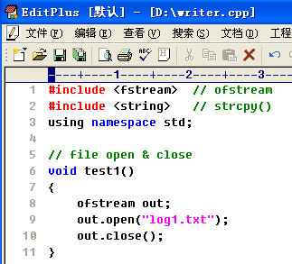
写文件操作
需要包含的头文件
定义对象
打开文件
关闭文件
指定文件名

Slide 3

写文件操作的示例代码
Writer.cpp
其他操作
  以追加模式打开文件
  以二进制模式打开文件，并写入二进制数据
    错误的示例
    正确的示例
  写入结构数据
  以文本格式写入对象
  以二进制格式写入对象
    方法1
    方法2

Slide 4
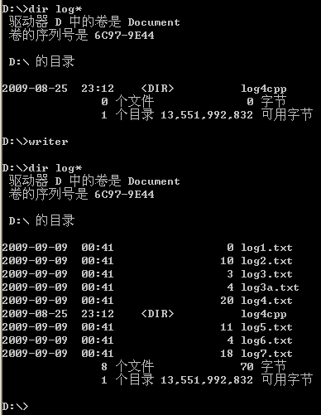
运行结果

Slide 5
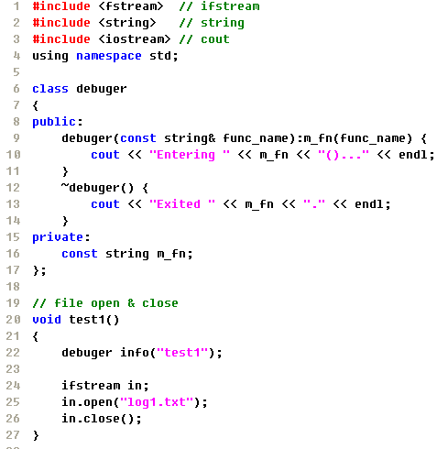
读文件操作
需要包含的头文件
定义对象
打开文件
关闭文件
指定文件名

Slide 6
读文件操作的示例代码
Reader.cpp
其他操作
  以二进制模式打开文件，并读出二进制数据
    错误的示例
    正确的示例
  读出结构数据
  以文本格式读出对象
  以二进制格式读出对象
    方法1
    方法2

Slide 7
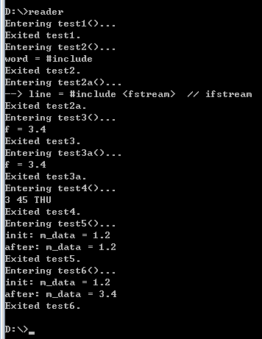
运行结果

